Slide 1
Нейропсихологический подход в преодолении нарушений письменной речи в процессе образования учащихся с ОПФР
Учитель-дефектолог Шишко Л.С.
ГУО "Средняя школа №3 г. Слонима"

Slide 2
Толковый словарь Кузнецова
Нейропсихология – раздел психологии, изучающий психическую деятельность человека в связи с функционированием центральной нервной системы в определенных условиях

Slide 3
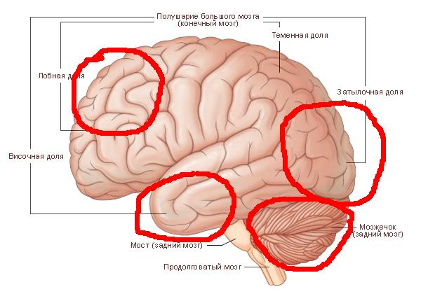
Участки мозга, отвечающие за письменную речь

Slide 4
Участки мозга, отвечающие за чтение
Notes:
Все эти сложные перешифровки осуществляются в теменно-затылочно-височной областях головного мозга и окончательно формируются на 10–11-м году жизни.

Slide 5
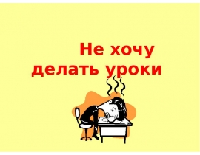
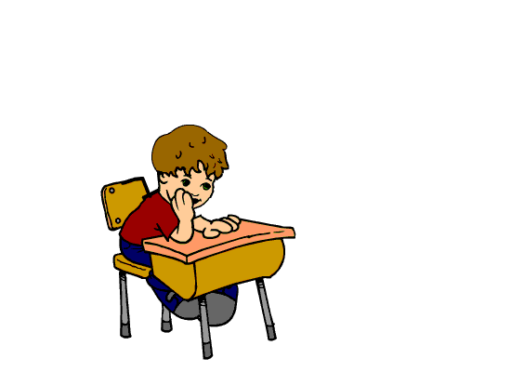
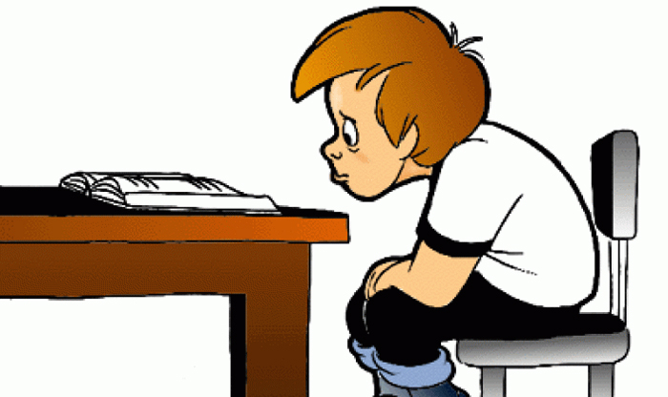

Slide 6
Три блока А.Р. Лурия
1 | Блок регуляции тонуса и бодрствования (энергетический блок)
2 | Блок приема, хранения и переработки информации (когнитивный блок)
3 | Блок программирования, регуляции и контроля

Slide 7
Несформированность произвольной регуляции действий
персеверации (инертное повторение) букв, слогов, слов, типов заданий, например, «блиизко», «печечение»;
пропуски букв и слогов, например «абуз» - арбуз, «гочий» - горячий;
антиципации (предвосхищение) букв, например, «покловок» - поплавок, «по небе бегут» - по небу бегут»;
контаминации (слипание) слов, например, "на елижит" - на ели лежит, «птицеговы» - птицы готовы;
ошибки языкового анализа (например, слитное написание слов вместо раздельного, отсутствие выделения начала предложения);
орфографические ошибки (наличие орфограммы всегда усложняет программу написания)

Slide 8
Трудности поддержания рабочего состояния, активного тонуса коры
на фоне утомления ребенок делает разнообразные грубые ошибки и прежде всего те, которые характерны для детей с трудностями программирования и контроля;
дети пишут медленно;
навыки письма автоматизируются с большим трудом;
во время письма может нарастать тонус мышц;
ребенку трудно удержать рабочую позу;
величина букв, нажим, наклон колеблются в зависимости от утомления

Slide 9
Трудности оперирования пространственной информацией
трудности актуализации графического и двигательного образа нужной буквы, замены зрительно похожих и близких по написанию букв (например, К-Н), замены рукописных букв печатными, необычный способ написания букв, особенно прописных;
устойчивая зеркальность при написании букв 3, Е, э, с; замены букв У - Ч, д - б, д - в;
невозможность создания навыка идеограммного письма, например «Кпоссная робота», «Упрожнение», «малоко»;
пропуск и замена гласных, в том числе ударных;
нарушения порядка букв;
тенденция к фонетическому письму («радоно» - радостно, «ручйи» - «ручьи»);
трудности выделения целостного образа слова, вследствие чего слова с предлогами пишутся слитно

Slide 10
Схема проведения занятия
Начало занятия
Использование знакомого позитивного раздражителя, который включает в себя положительные реакции. Ассоциация с чем–то приятным, приводит к максимально эффективному обучению
Мотивация
Создание причины для учебы, которая будет осознана ребенком
Использование разнообразных подходов
Подходы: левополушарный, правополушарный, подходы разукрупнения и укрупнения информации
Ситуация успеха
Сравнение успехов учащегося с его прошлым состоянием, а не состоянием других обучающихся. Как можно меньше употреблять частицу «НЕ»
Ощущение понимания
Учащийся должен быть уверен в том, что над ним никто не смеётся, не издевается, что его понимают
Конец занятия
Своеобразный отчет детей о «проделанной работе». Учащиеся сами должны сказать, что сегодня сделал хорошо, а над чем ещё будет работать

Slide 11
Некоторые упражнения для преодоления нарушений письменной речи
Формирование межполушарного взаимодействия
Формирование контроля во всех сферах ВПФ
Перенос позы пальцев с одной руки на другую с закрытыми глазами
«Болгария»: в ответ на любые вопросы ребёнку жесты «да» и «нет» показываются наоборот
(говорим как в Болгарии)
Письмо букв двумя руками одновременно (на этапе дифференциации букв, на этапе связи звука с буквой)
«Запретная буква или слово»: во время разговора нельзя говорить слова с запрещенной буквой или произносить само запрещенное слово (например, «Да и нет - не говорите»)
Раскрашивание двумя руками (можно связать с темой урока)
Ощупывание фигур, букв двумя руками

Slide 12
Формирование зрительной памяти | Повышение уровня нейродинамики | Активизация тактильной сферы
«Парочки»: набор из парных картинок, разложенных на столе изображением вниз, необходимо найти все парные за определенное количество ходов; «Отличия»: необходимо найти отличия в двух картинках; «Найди тень»: по заданной тени из множества похожих объектов выбирается по памяти один подходящий; «Вопросы по картинке»: в течение ограниченного времени на рассмотрение ребенку дается любая сюжетная картинка, затем она закрывается и ведущий задает вопросы, касающиеся содержания картинки | использование дыхательной гимнастики; проживание гласных букв "наперегонки» (кто дольше?); соревновательный счет на вдохе и на выдохе (кто дольше); прыжки на гимнастическом мяче, на батуте и т. д.; раздражение ладоней и стоп с применением разных неровных поверхностей (шариковая ручка, логопедический мяч, массажный коврик, пупырчатый мячик и т. д.) | пальчиковые гимнастики; рисование на ладонях или на спине букв, цифр и т. д.: ребенку необходимо отгадать, что нарисовано; работа с пластилином; работа с крупой: поиск в глубоком сосуде с крупой игрушек, мягких букв и т. д.; «Волшебный мешочек»: необходимо с закрытыми глазами найти в мешке на ощупь предмет и, не называя его, описать все его свойства

Slide 13
